Slide 1



Приемная кампания в учреждения высшего образования
2023 год
Министерство образования Республики Беларусь

Slide 2
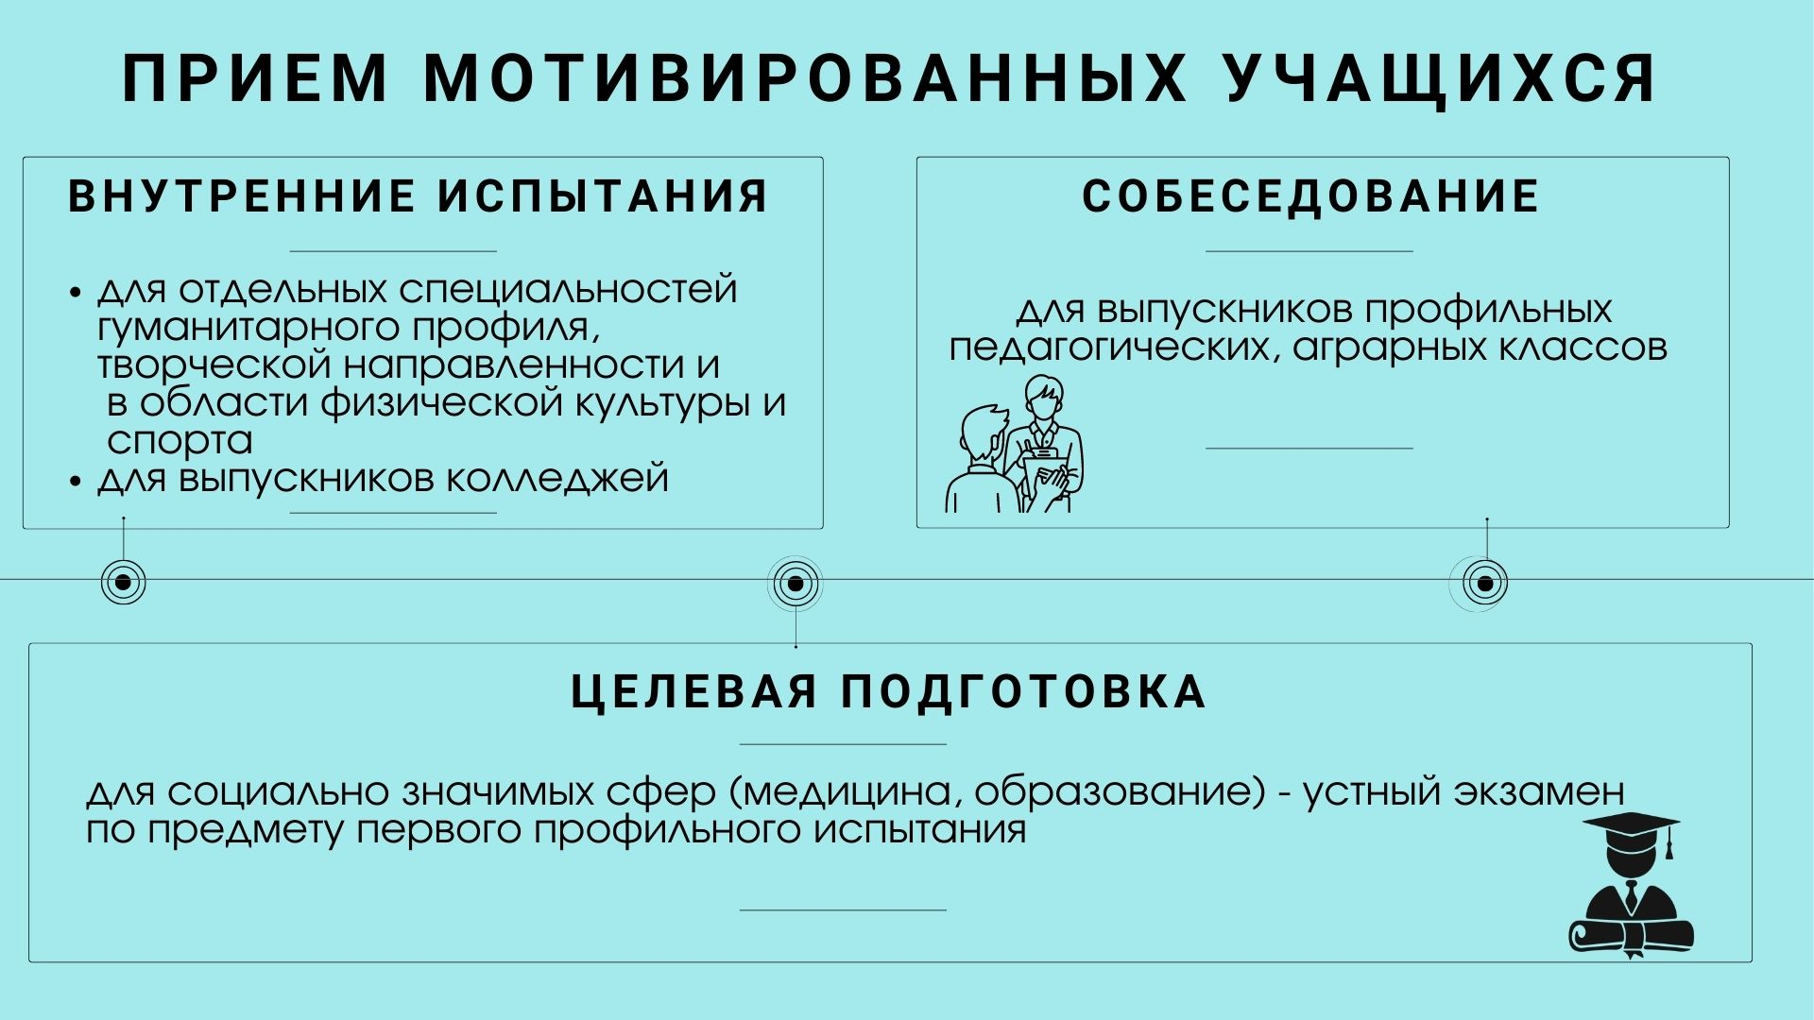
«Видеть» абитуриента
Характеристика из школы (колледжа)

Slide 3
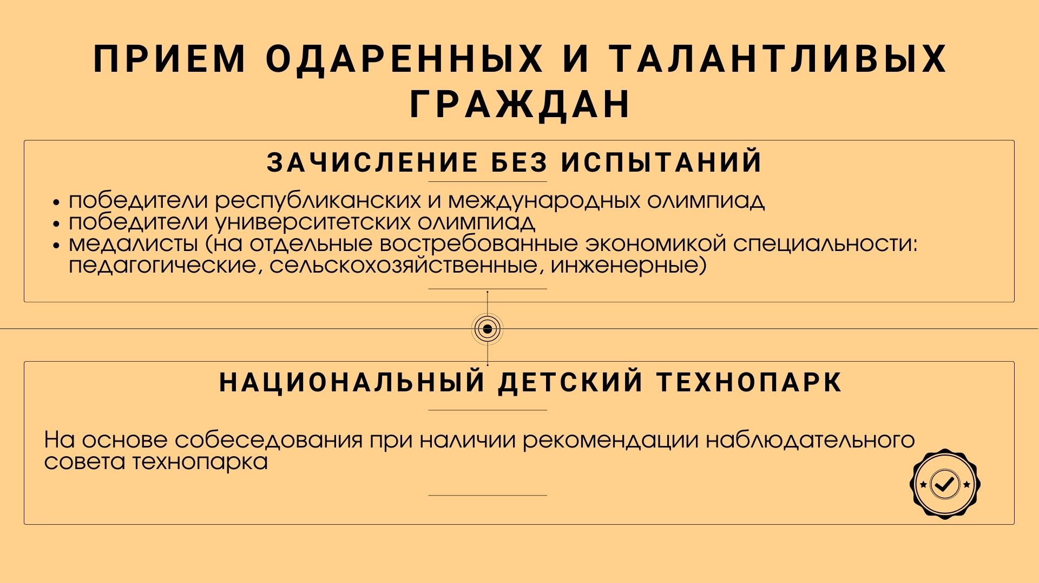
«Видеть» абитуриента
Характеристика из школы (колледжа)

Slide 4
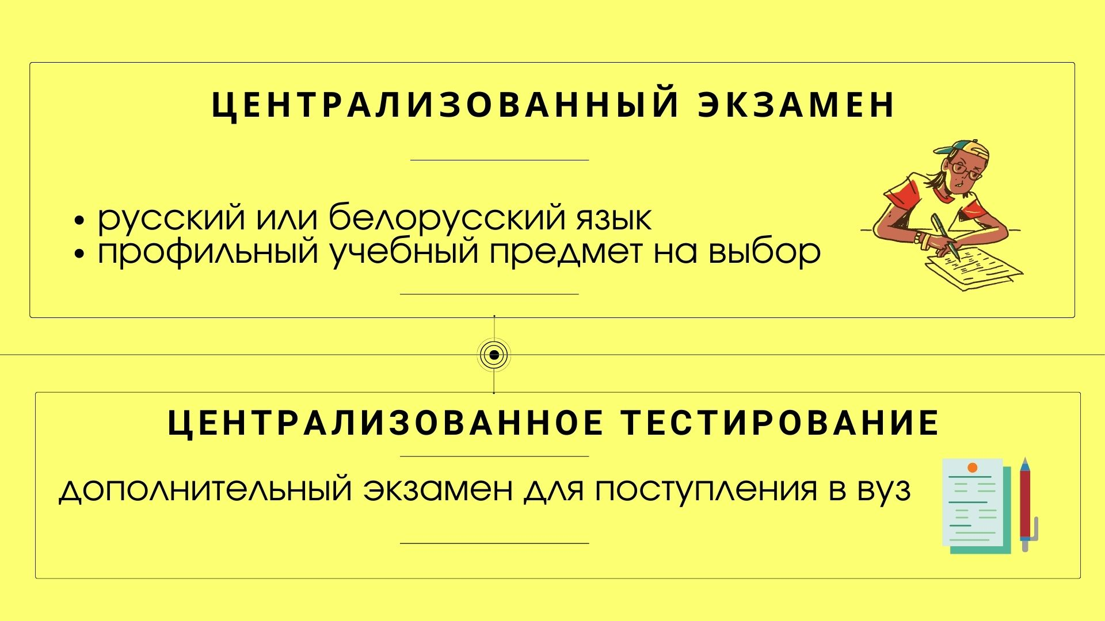
Сокращение «миграции» между вузами

Slide 5
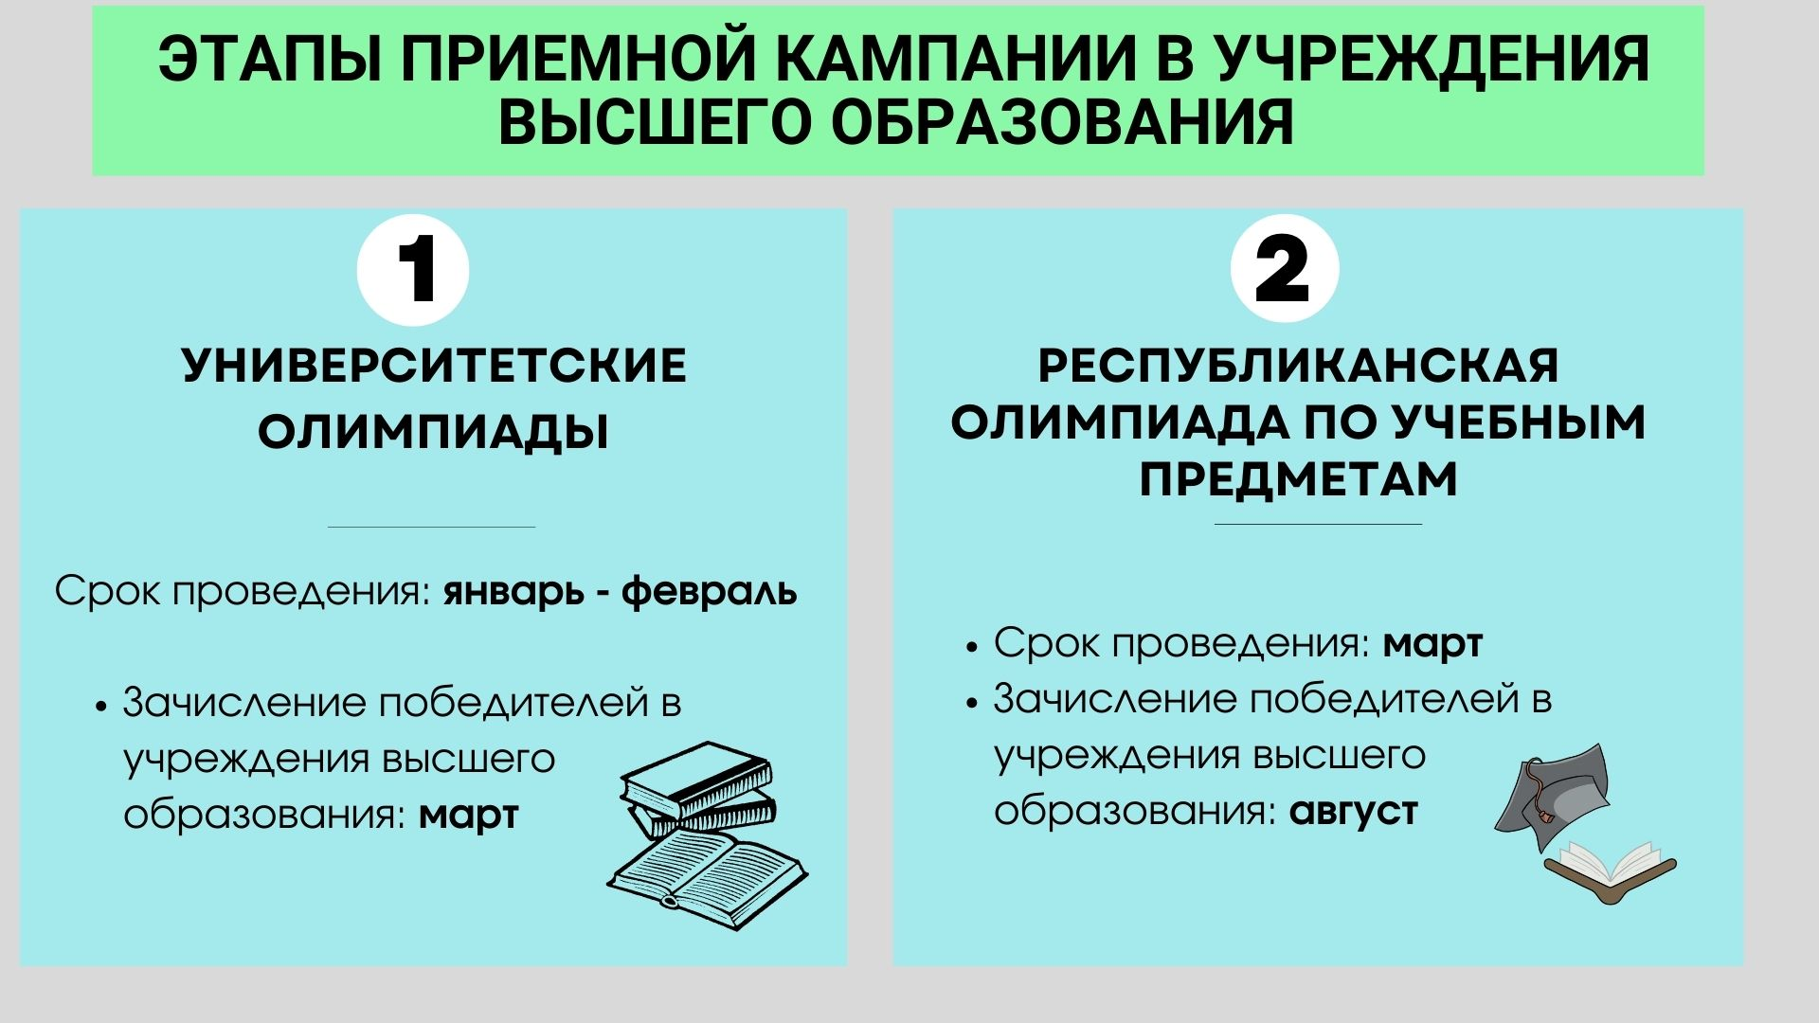

Slide 6
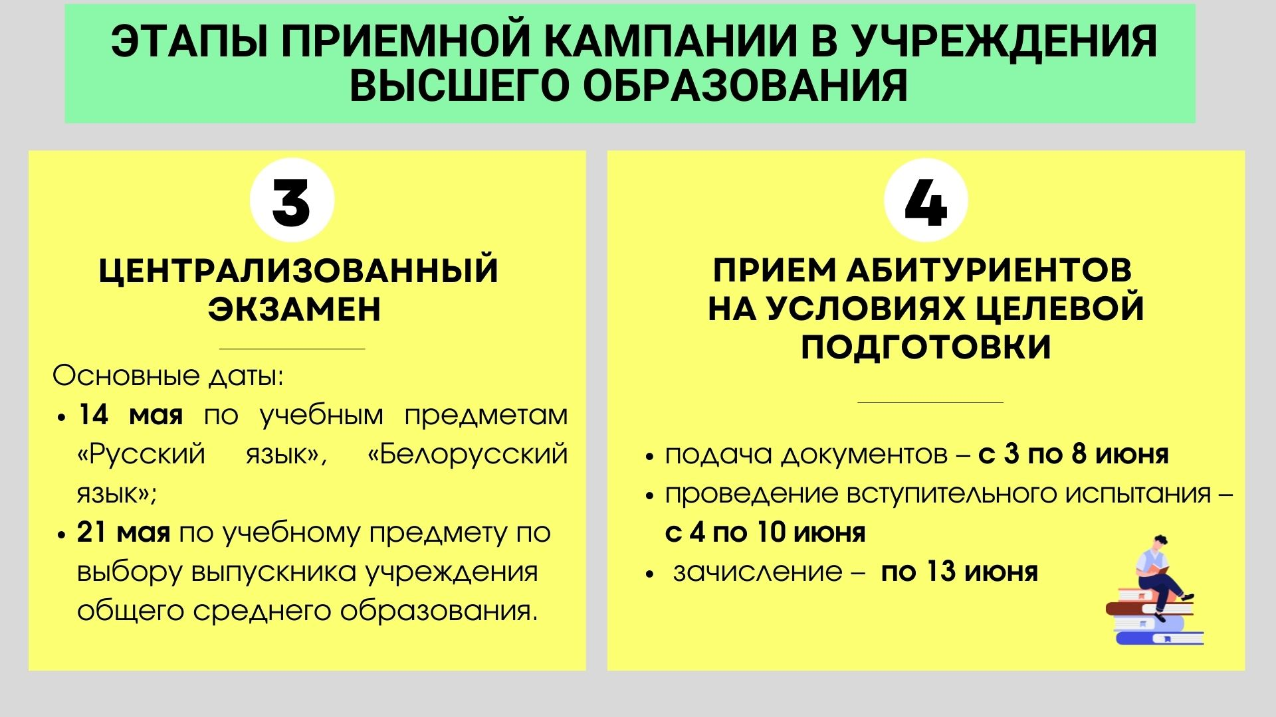

Slide 7
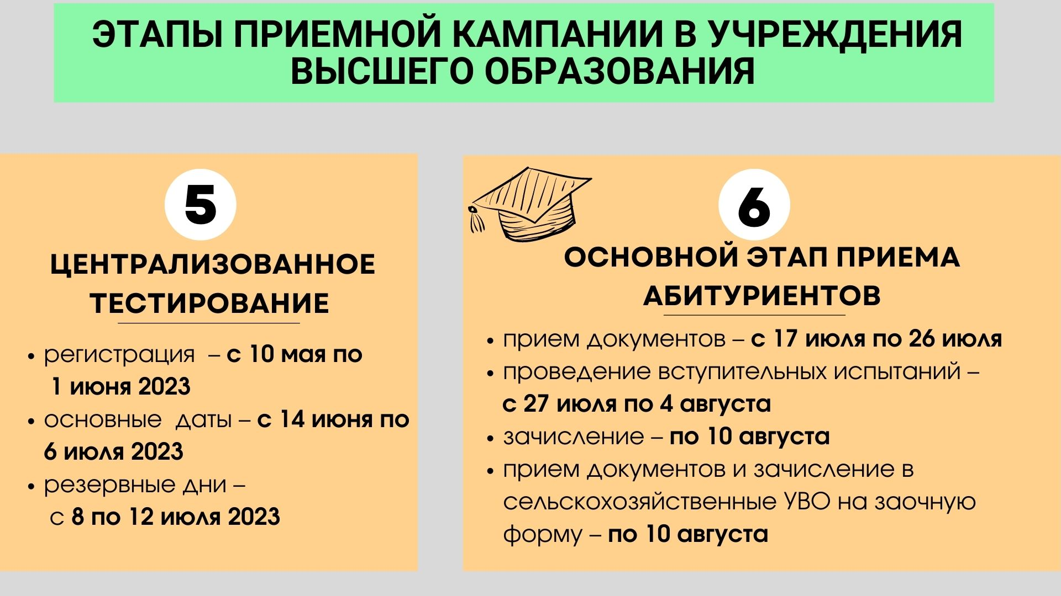

Slide 8
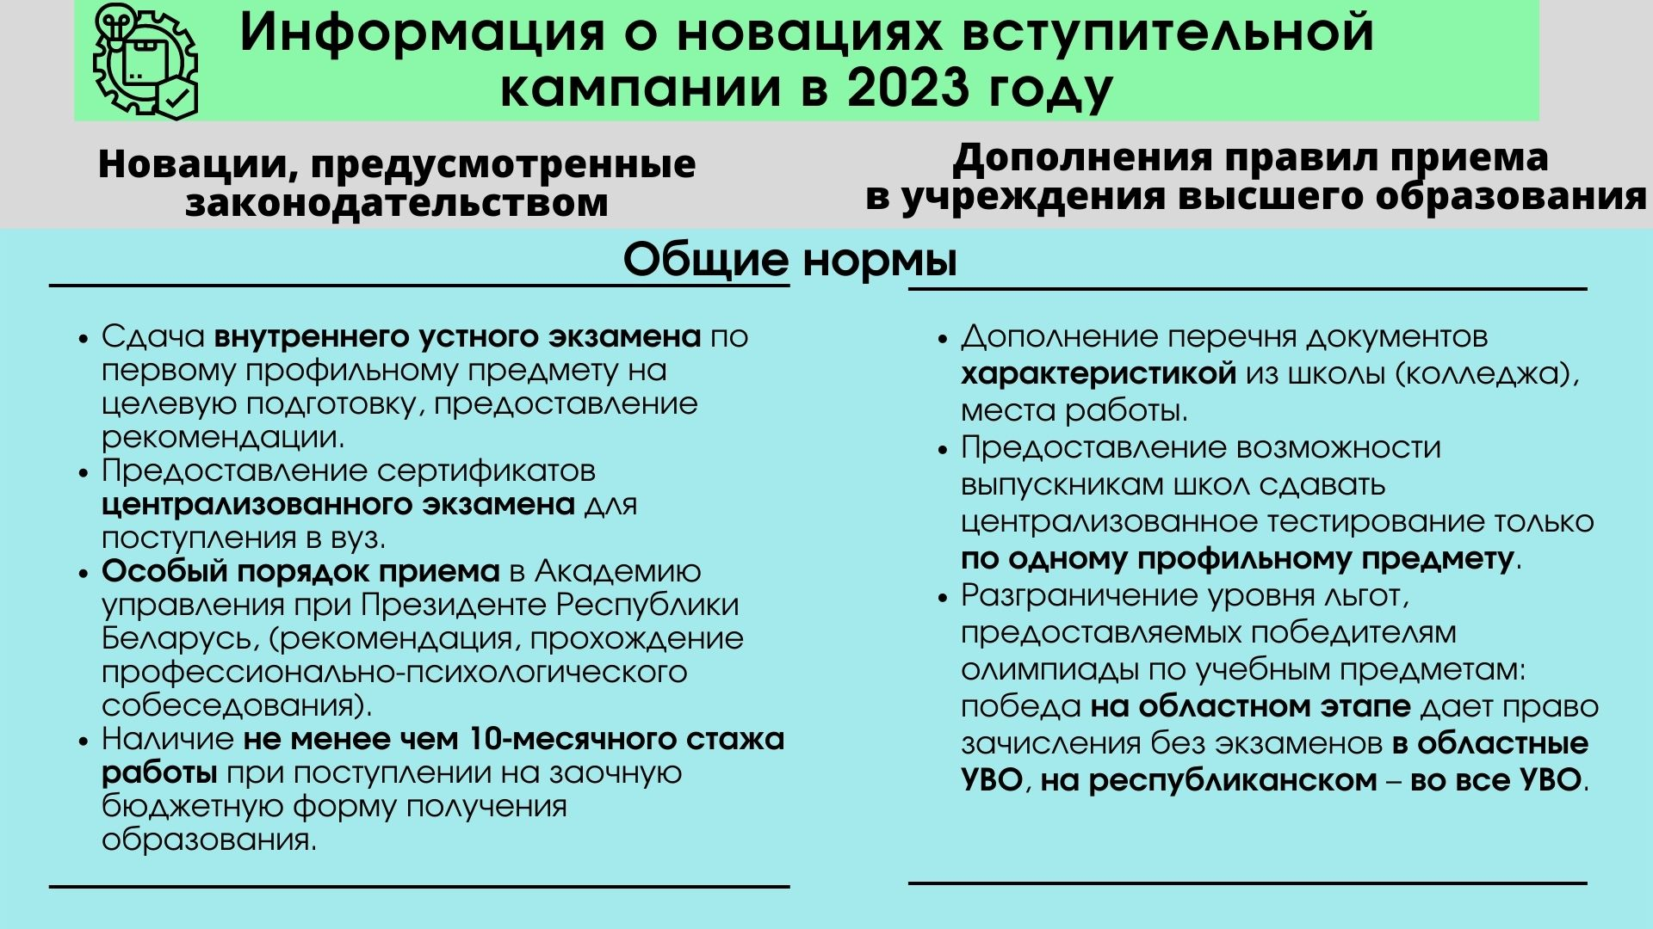

Slide 9
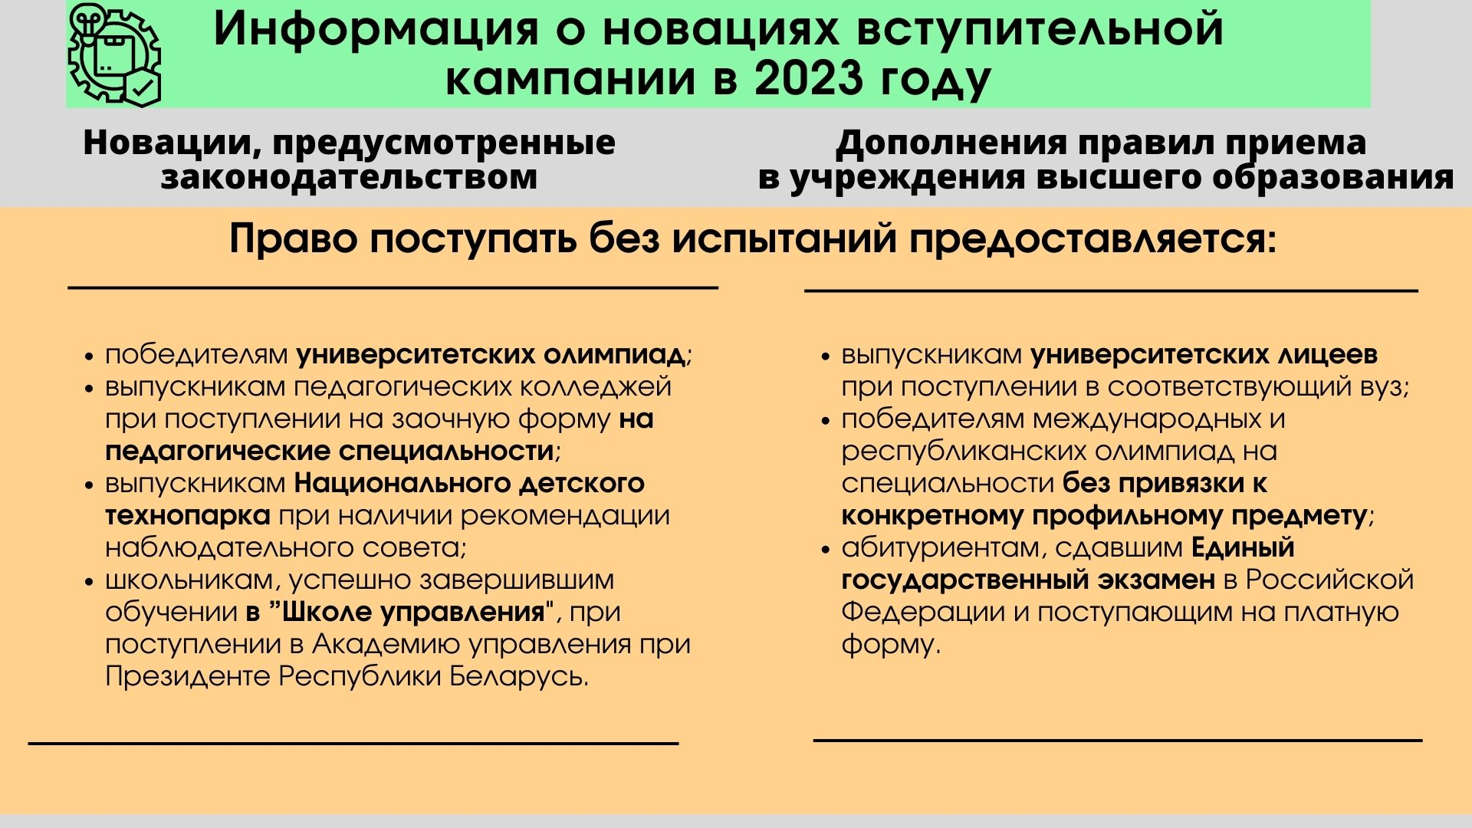

Slide 10
